Slide 1
论文阅读汇报
^{远程监督关系抽取（DSRE）}
赵小涵
2020.11.13
Notes:
一个

Slide 2
[1]Qin et al. DSGAN: Generative Adversarial Training for Distant Supervision
Relation Extraction

Slide 3
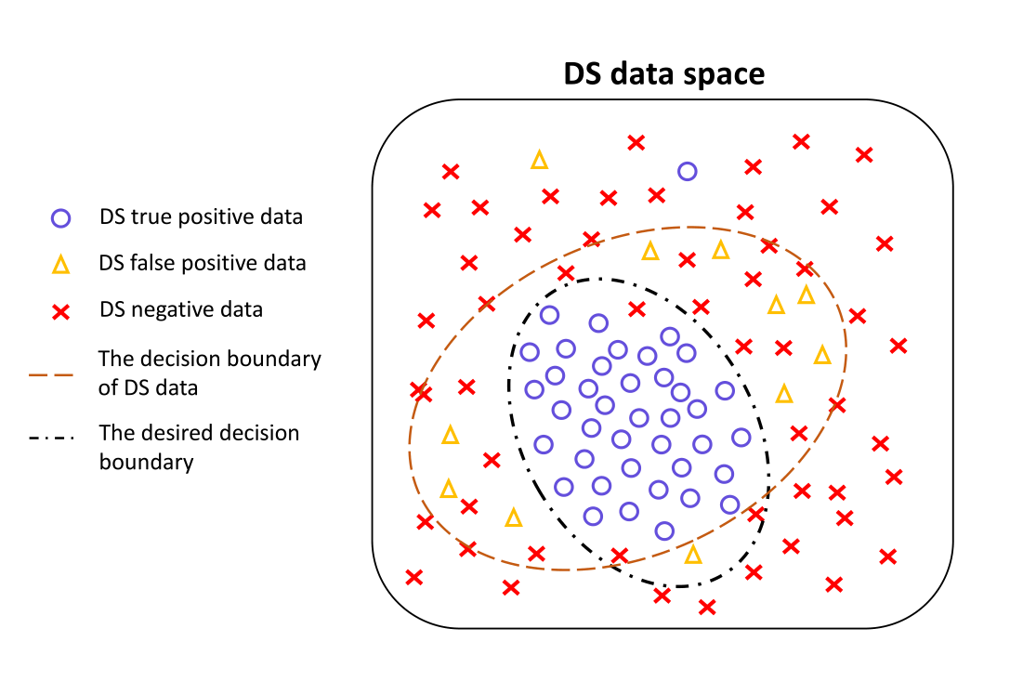
远程监督数据样本分布
为什么要对DS数据集进行去噪？
过去的工作：
1、包中至少有一个样本为TP的多实例学习方法
2、句子级注意力机制
缺陷：
1、没有真正去除噪声数据
2、没有考虑到一个包中所有句子都为FP样本的特殊情况

Slide 4
本文贡献
第一次引入生成对抗学习来进行远程监督数据集的降噪
该方法是句子级的、模型无关的，是一种可插拔式的技术
无需监督信息就可以完成数据集的清洗，实验证明对关系抽取器的性能提升有显著作用

Slide 5
对抗学习过程
生成对抗网络（Generative Adversarial Network）:
是非监督式学习的一种方法，通过让两个神经网络相互博弈的方式进行学习。该方法由伊恩·古德费洛等人于2014年提出。生成对抗网络由一个生成网络与一个判别网络组成。生成网络从潜在空间中随机取样作为输入，其输出结果需要尽量模仿训练集中的真实样本。判别网络的输入则为真实样本或生成网络的输出，其目的是将生成网络的输出从真实样本中尽可能分辨出来。而生成网络则要尽可能地欺骗判别网络。两个网络相互对抗、不断调整参数，最终目的是使判别网络无法判断生成网络的输出结果是否真实。

Slide 6
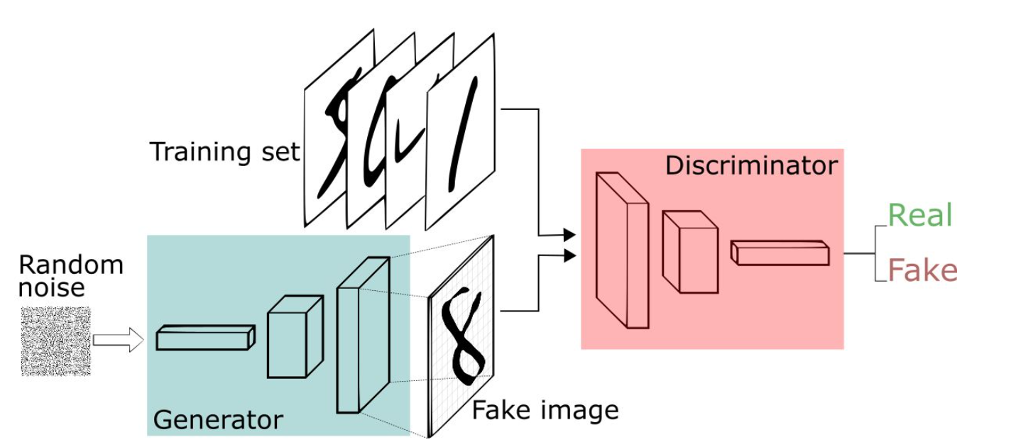
对抗学习过程
GAN在CV领域的应用
生成器（Generator）:输入一个向量，输出是一张数字的像素照片
判别器（Discriminator）:是一个分类器，用于甄别数字图片的真伪

Slide 7
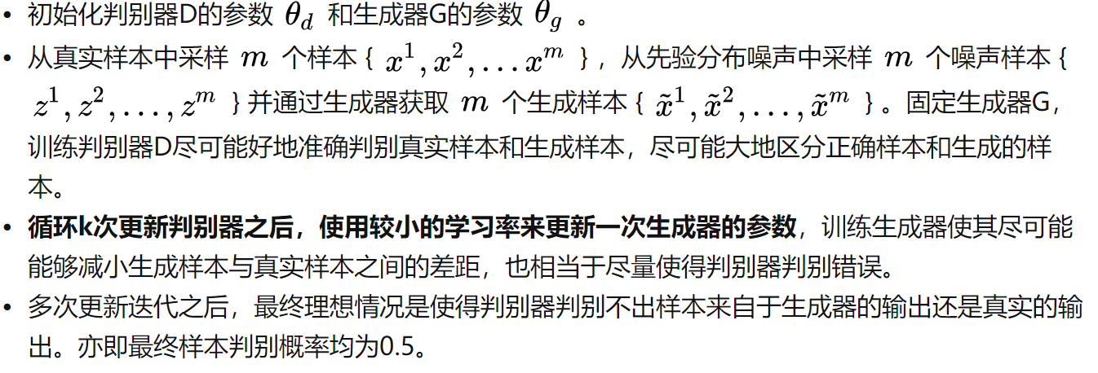
对抗学习过程
GAN的训练过程：

Slide 8
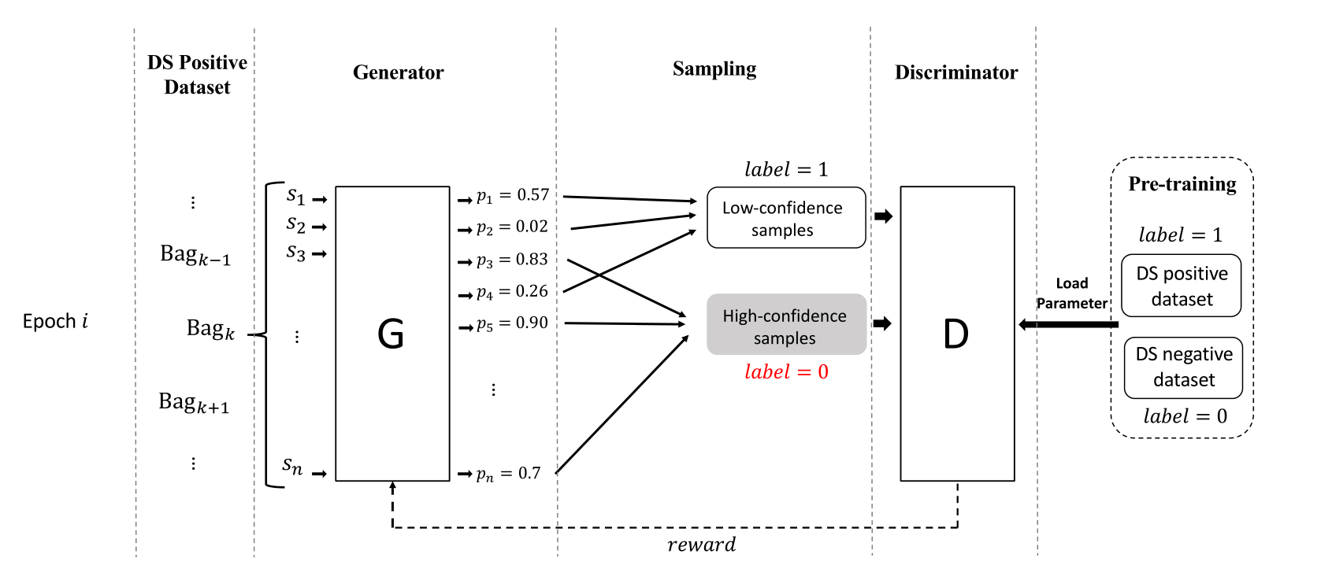
对抗学习过程
本文提出的GAN是指一种对抗学习过程，目的是在不需要监督信息的情况下，习得一个鲁棒的生成器，这个生成器可以从DS Positive数据集中选出True Positive的样本

Slide 9
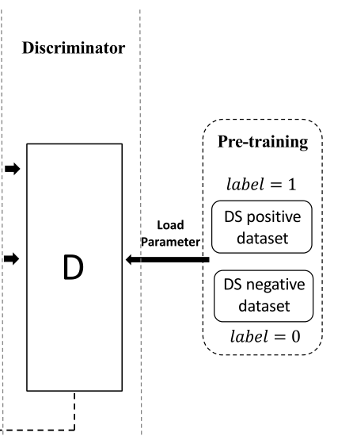
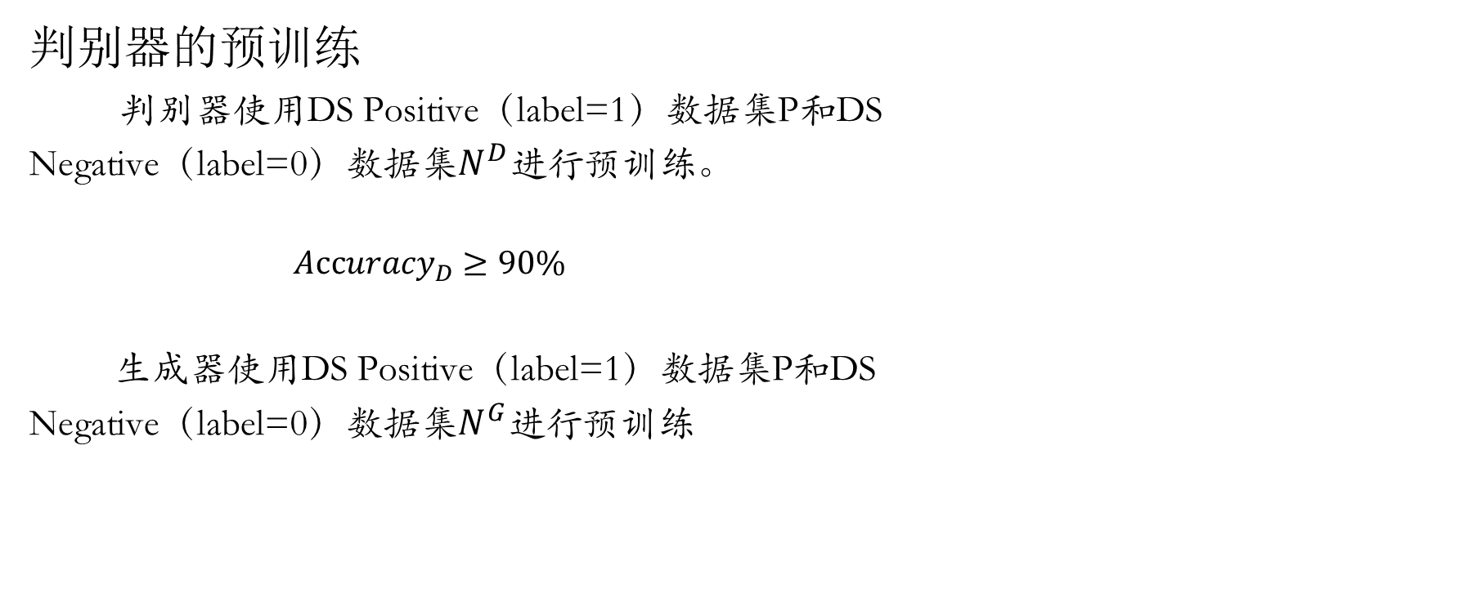
预训练
判别器的预训练
判别器使用DS Positive（label=1）数据集P和DS
Negative（label=0）数据集$N^{D}$进行预训练。
${Accuracy}_{D}≥90\%$
生成器使用DS Positive（label=1）数据集P和DS
Negative（label=0）数据集$N^{G}$进行预训练

Slide 10
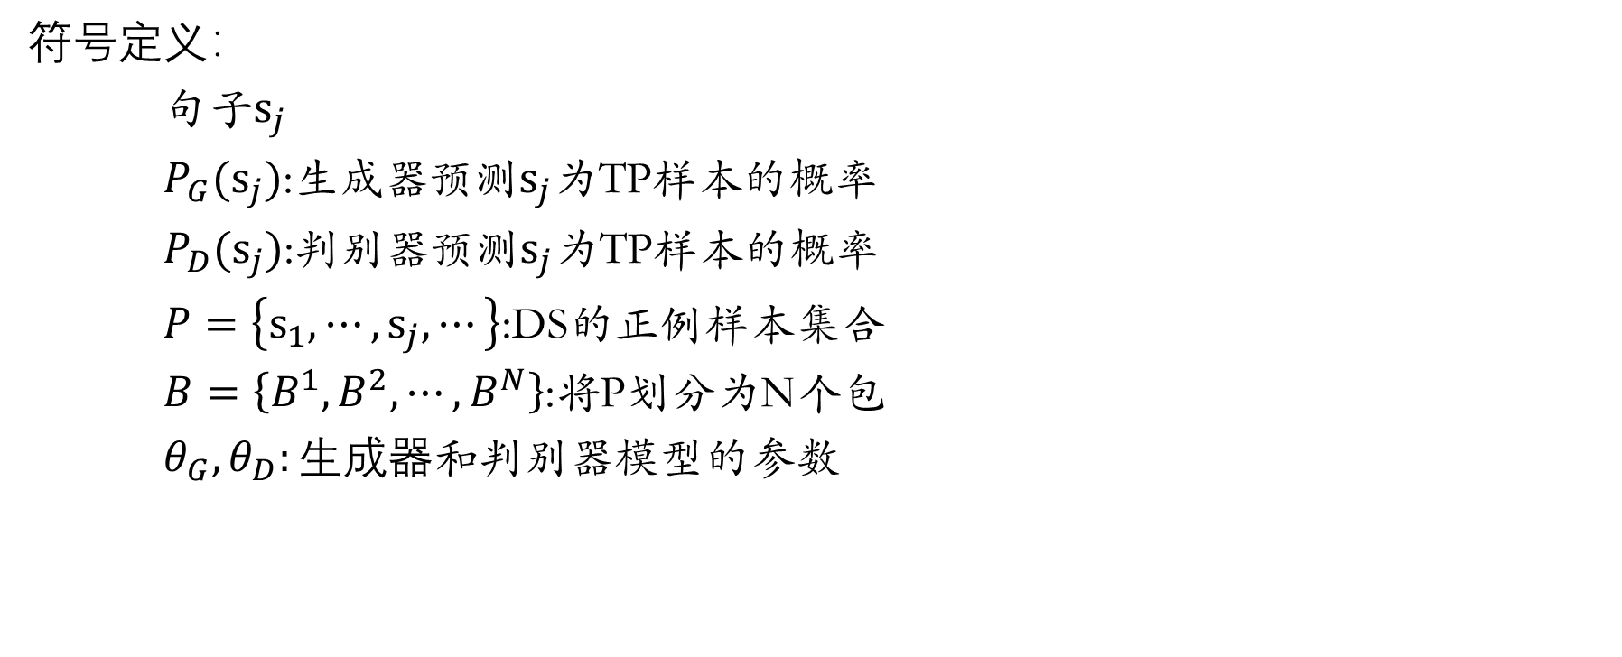
目标函数
符号定义：
句子$s_{j}$
$P_{G}(s_{j})$:生成器预测$s_{j}$为TP样本的概率
$P_{D}(s_{j})$:判别器预测$s_{j}$为TP样本的概率
$P=\left\{s_{1},⋯,s_{j},⋯\right\}$:DS的正例样本集合
$B=\left\{B^{1},B^{2},⋯,B^{N}\right\}$:将P划分为N个包
$θ_{G},θ_{D}:生成器$和判别器模型的参数

Slide 11
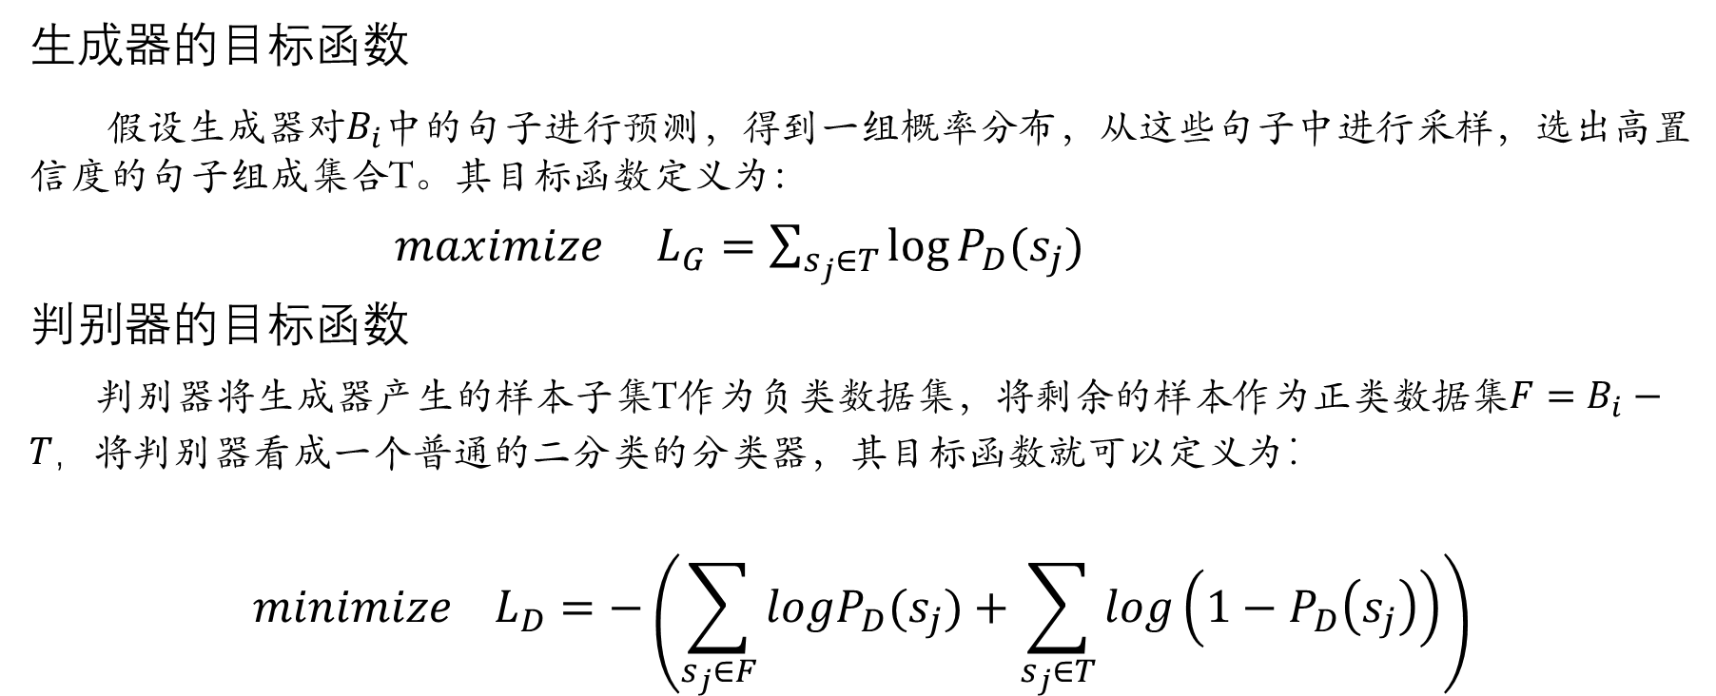
目标函数
生成器的目标函数
假设生成器对$B_{i}$中的句子进行预测，得到一组概率分布，从这些句子中进行采样，选出高置信度的句子组成集合T。其目标函数定义为：
$maximize L_{G}=\sum_{s_{j}∈T}{\log{P_{D}(s_{j})}}$
判别器的目标函数
判别器将生成器产生的样本子集T作为负类数据集，将剩余的样本作为正类数据集$F=B_{i}−T，$将判别器看成一个普通的二分类的分类器，其目标函数就可以定义为：
$$minimize L_{D}=−\left(\sum_{s_{j}∈F}{logP_{D}(s_{j})}+\sum_{s_{j}∈T}{log\left(1−P_{D}\left(s_{j}\right)\right)}\right)$$

Slide 12
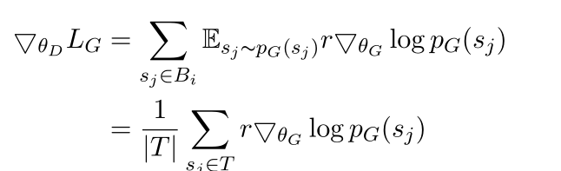
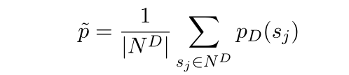
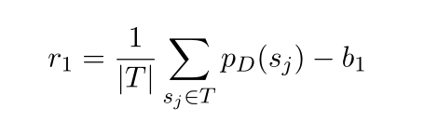
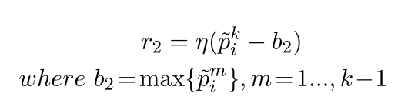
梯度计算
生成器的优化方法： a policy-gradient-based reinforcement learning

Slide 13
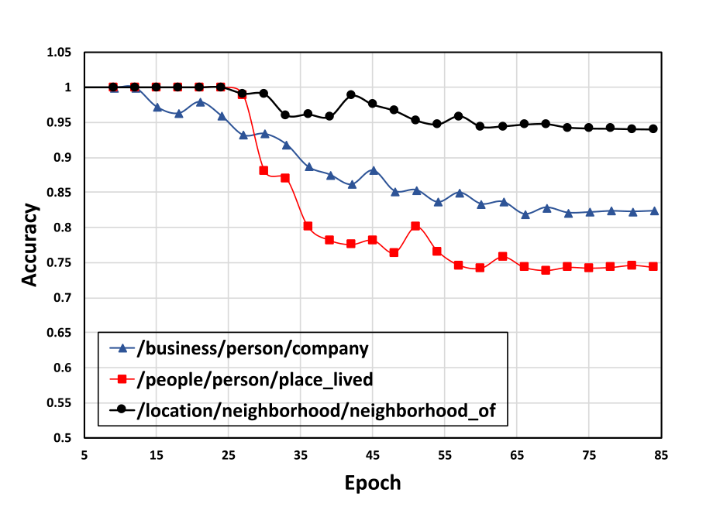
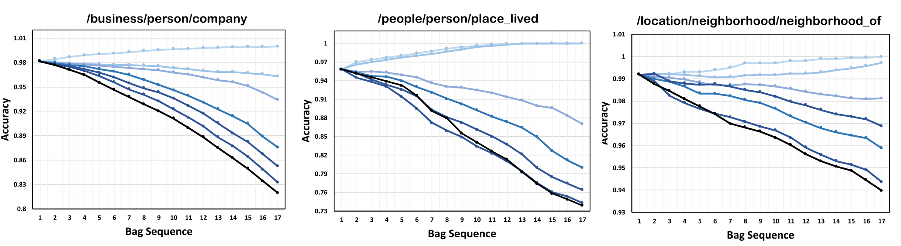
实验
1、展示DSGAN方法的学习趋势

Slide 14
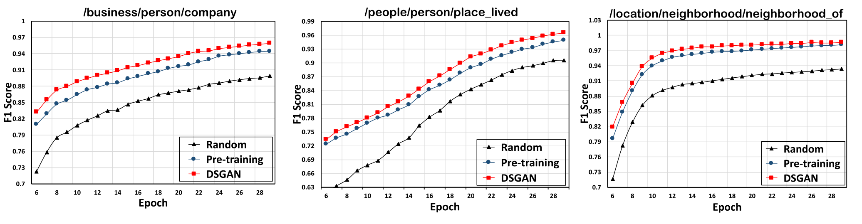
实验
2、证明生成器的质量

Slide 15
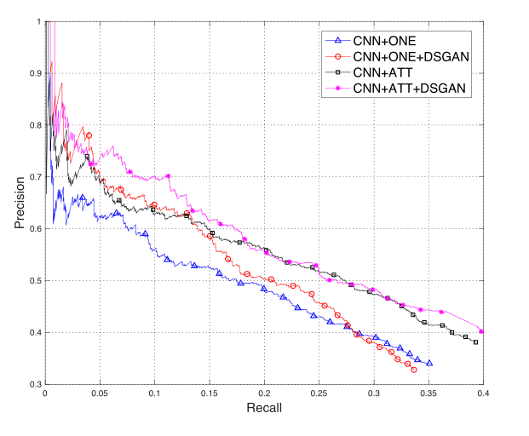
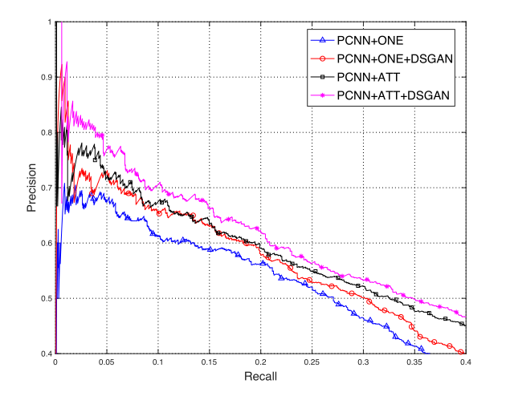
实验
3、验证在DSRE上的功能

Slide 16
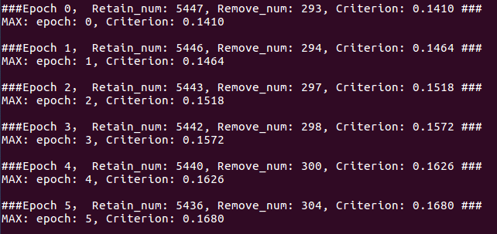
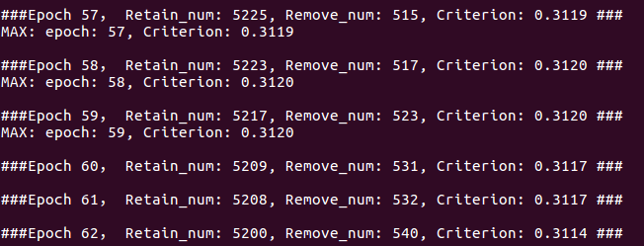
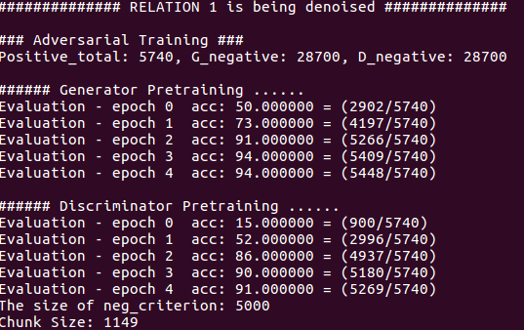
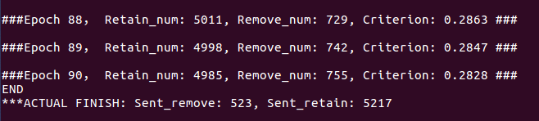
实验复现

Slide 17
THANKS
演示完毕
感谢观看

